Slide 1
智能差旅云平台

Slide 2
概述
平台总体目标
平台优势
便捷的移动端应用
平台基础功能模块
定制化功能模块
深圳航空机票政府采购平台案例介绍
Notes:
集成线
平台线
产品线

Slide 3
概述
来自全球商务旅行协会(简称“GBTA”)的消息称，2011年，中国人用于商务旅行的开支为1820亿美元，位居全球第二。预计到2015年，中国则有望超过美国，成为商务旅行消费的最大市场。亚信智能差旅云平台结合利用当前最新技术来提供一些附加值高的增值服务，为客户提供高度个性化的差旅报告和差旅政策咨询等一系列基于技术平台和数据分析的服务，让客户的差旅更智能，帮客户节省差旅费用。
Notes:
3
1
1
1

Slide 4
平台总体目标
智能差旅云平台主要基于云计算SAAS模式，建立起企业智能管理系统、航空公司直销系统和旅行社分销系统，对企业差旅进行智能管控和分析。通过提供机票查询、购买与改期业务办理、差旅费用统计与分析、员工出差审批和部门差旅管理等功能，实现一站式解决方案。从而帮助企业提升效率，降低差旅成本。
Notes:
3
1
1
1

Slide 5
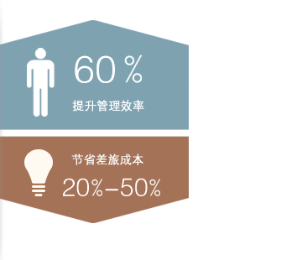

平台优势
相较于传统差旅管理流程，使用亚信智能差旅云平台可提升约60%管理效率，并节约20%-50%的总体差旅成本，适应不同类型企业或机构。

Slide 6
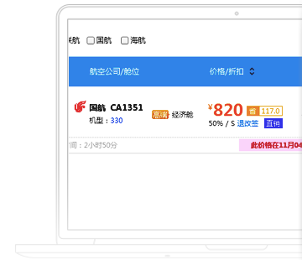
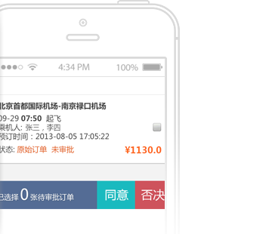
便捷的移动端应用
企业或政府员工只需下载并安装手机客户端即可简单操作，完成之前复杂的差旅申报及预订流程。管理者通过手机客户端完成审批等工作，并随时可通过报表监控企业差旅运行情况

Slide 7
平台基础功能模块
功能模块 | 功能描述
航班查询 | 接收查询参数，返回航班信息。
生成订单 | 接收乘机人、预订人信息生成订单，并返回系统订单号。
获取PNR状态 | 接收PNR，返回PNR状态。
支付出票 | 接收支付信息及订单信息，系统自动出票后返回出票结果。
取消订单 | 接收订单信息，取消订单及PNR后返回处理结果。
获取订单信息 | 接收订单号，返回订单详细信息。
退票申请 | 通过接口申请退票，系统返回退票手续费及执行退票操作。
退票查询 | 通过接口方式查询退票单信息。
升舱改期 | 通过接口执行升舱改期操作。
票务数据分析 | 通过机票预订、改签、取消等数据分析差旅成本

Slide 8
定制化功能模块
功能模块 | 子模块 | 功能描述
业务授理 | 退票 | 坐席处理退票申请，后续退票流程同现有SME流程
订单管理 | 订单查询 | 全部订单查询
 | 待出票订单 | 未支付订单、支付成功未出票或出票失败的订单
 | 已出票订单 | 已出票完成的订单
 | 待退票订单 | 退票申请单
 | 已退票订单 | 已退票完成订单
数据统计 | 销售报告 | 销售报告
 | 报表下载 | 报表明细下载

Slide 9
深圳航空机票政府采购平台项目架构
深圳航空机票政府采购平台项目使用B/S架构体系进行开发，系统用户通过浏览器将用户的输入传送到WEB务器处理，WEB服务器通过Web Service接口获取航班或其他数据后再把处理结果回传至客户端显示，在IT高效性、安全性和经济性等方面具有极大的优势。

Slide 10
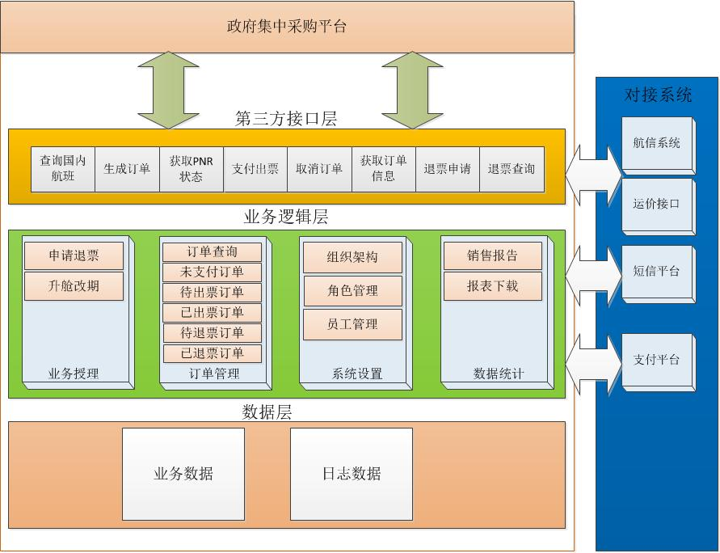
深圳航空机票政府采购平台系统架构

Slide 11
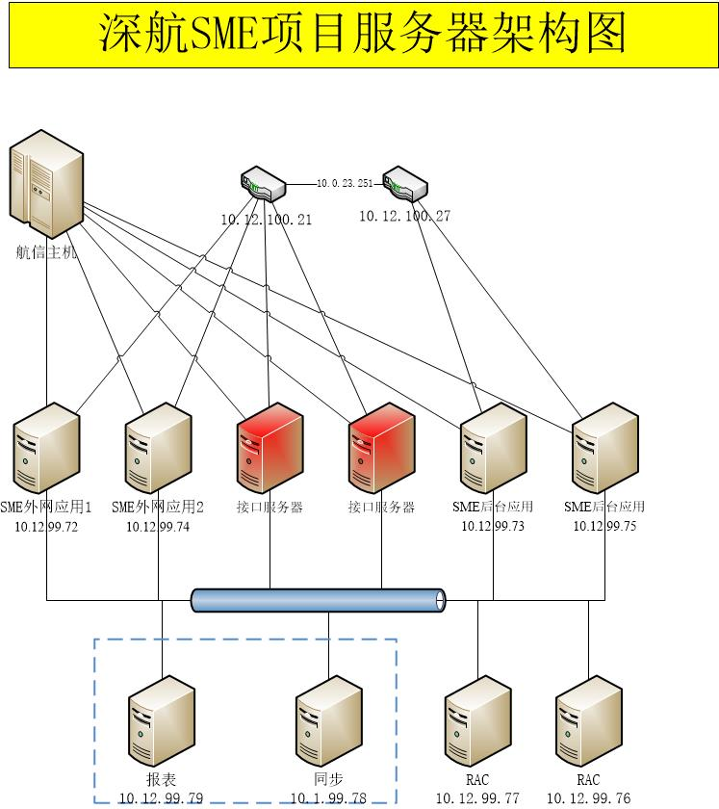
硬件配置及网络架构

